Slide 1
ПОДХОДЫ К СОЛЮБИЛИЗАЦИИ ГЕТЕРОЦИКЛИЧЕСКИХ ПРОИЗВОДНЫХ ПОРФИРИНОВ
К.П. Бирин, Д.А. Поливановская,
Ю.Г. Горбунова, А.Ю. Цивадзе
ICPC-14 – Серебряный Плес – 2022

Slide 2
За что мы любим порфирины?
Впечатления студента 1 курса:
Химия порфиринов необычайно богата: занимаясь ей, учёный может сконцентрироваться на функционализации макрогетероцикла или углубиться в синтез и изучение свойств самых разнообразных координационных соединений.

Slide 3
Направления исследования:
Солюбилизация – расширение сферы приложений для производных порфиринов:
ФДТ
аФДТ
Катализ в водных средах
Гетероциклические производные – направленная функционализация и препаративное удобство

Slide 4
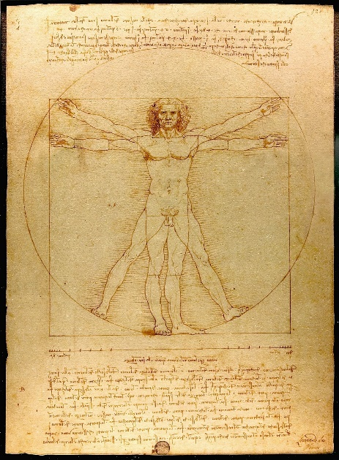
Витрувианский человек против порфирина
Идеальный синтон с точки зрения топологии

Slide 5
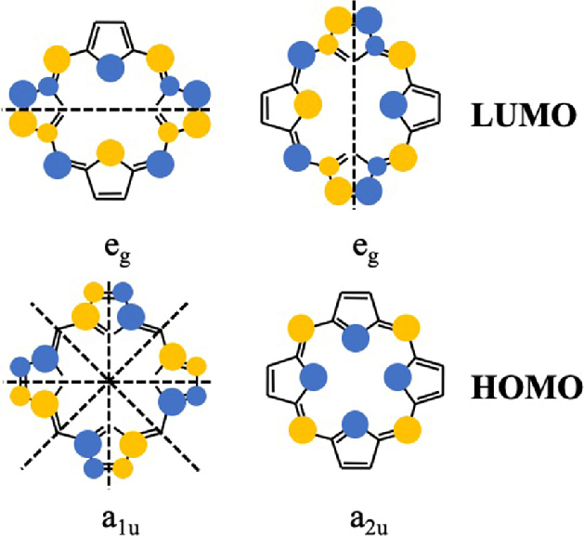
Почему β-аннелирование?
Управление молекулярными орбиталями – ключ к настройке физико-химических характеристик

Slide 6
Почему β-аннелирование?
Управление электронным строением производных
Модификация доступных симметричных предшественников
Возможность введения 1, 2, 3 или 4 фрагментов
Возможность дополнительной функционализации

Slide 7
Три кита пост-функционализации порфиринов
Бромирование
Реакции кросс-сочетания
E. Samuels et al, J. Chem. Soc. C 1968: 145-147
Формилирование
Реакции конденсации
A.W. Johnson, D. Oldfield, J. Chem. Soc. C 1966: 794-798
Нитрование
Реакции замещения и конденсации
E.C. Johnson, D. Dolphin, Tetrahedron Lett. 1976: 2197-2200

Slide 8
Нитрование порфиринов
Широкий выбор нитрующих агентов
Возможность управления селективностью реакции
Возможные дальнейшие трансформации:
Нуклеофильное ipso-замещение
Вицинальное нуклеофильное замещение
Восстановление и конденсации
Восстановление и окисление
Maxwell J. Crossley:
Гетероциклическое аннелирование
J. Chem. Soc., Chem. Commun. 1995: 1921–1923
J. Chem. Soc., Perkin Trans. 1. 1996: 2675–2684
J. Chem. Soc. Perkin Trans. 1. 1999: 2429–2431

Slide 9
Гетероциклическое аннелирование: подход M.J. Crossley
Функционализированные имидазопорфирины
Хинаксолинопорфирины и их расширенные аналоги
До 4 аннелированных фрагментов
J. Chem. Soc., Chem. Commun. 1995: 1921–1923
J. Chem. Soc. Perkin Trans. 1. 1999: 2429–2431

Slide 10
Гетероциклическое аннелирование: подход M.J. Crossley
«Katrizky-type»
Более низкие выходы
Препаративные неудобства
Неустойчивый ключевой полупродукт - диаминопорфирин
J. Chem. Soc., Perkin Trans. 1. 1996: 2675–2684

Slide 11
Гетероциклическое аннелирование: подход S. Richeter
Pro:
- Более стабильные интермедиаты
Высокие выходы
Contra:
Незамещенный гетероцикл
Отсутствие функциональных групп
Eur. J. Org. Chem. 2010: 1912–1920
Org. Lett. 2011: 3110–3113

Slide 12
Замещение
Аннелирование

Slide 13
Систематическое изучение синтеза имидазопорфиринов

Slide 14
Систематическое изучение синтеза имидазопорфиринов
I.A. Abdulaeva, K.P. Birin, et al, New J. Chem. 2016: 5758–5774

Slide 15
Солюбилизация 2-аминопорфиринов
I.A. Abdulaeva, K.P. Birin, et al, New J. Chem. 2016: 5758–5774

Slide 16
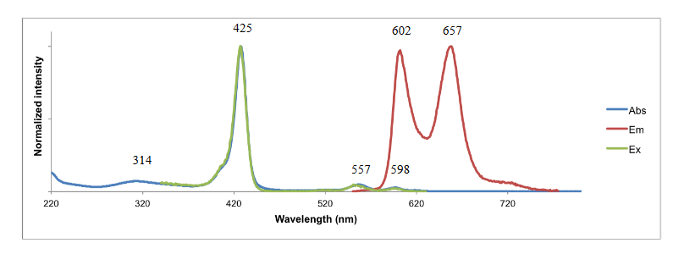
Солюбилизация карбоксил-замещенных порфиринов
Количественные выходы
Растворимость в воде и водных буферных растворах
Тушение люминесценции в воде (!)
MeCN
M = Zn
I.A. Abdulaeva, K.P. Birin, et al, New J. Chem. 2016: 5758–5774

Slide 17
Синтез β-имидазолилпорфиринов
90%
50-95%
40-80%

Slide 18
Солюбилизация β-имидазолилпорфиринов
Фотоактивный катионный порфирин
Изучение фотоактивности и поведения на бислойных липидных мембранах – Лаборатория биоэлектрохимии ИФХЭ РАН
Biomolecules 2019, 853 – адсорбция на БЛМ и деколоризация красителя
Dyes Pigm. 2019, 361–371 – инактивация E. Coli

Slide 19
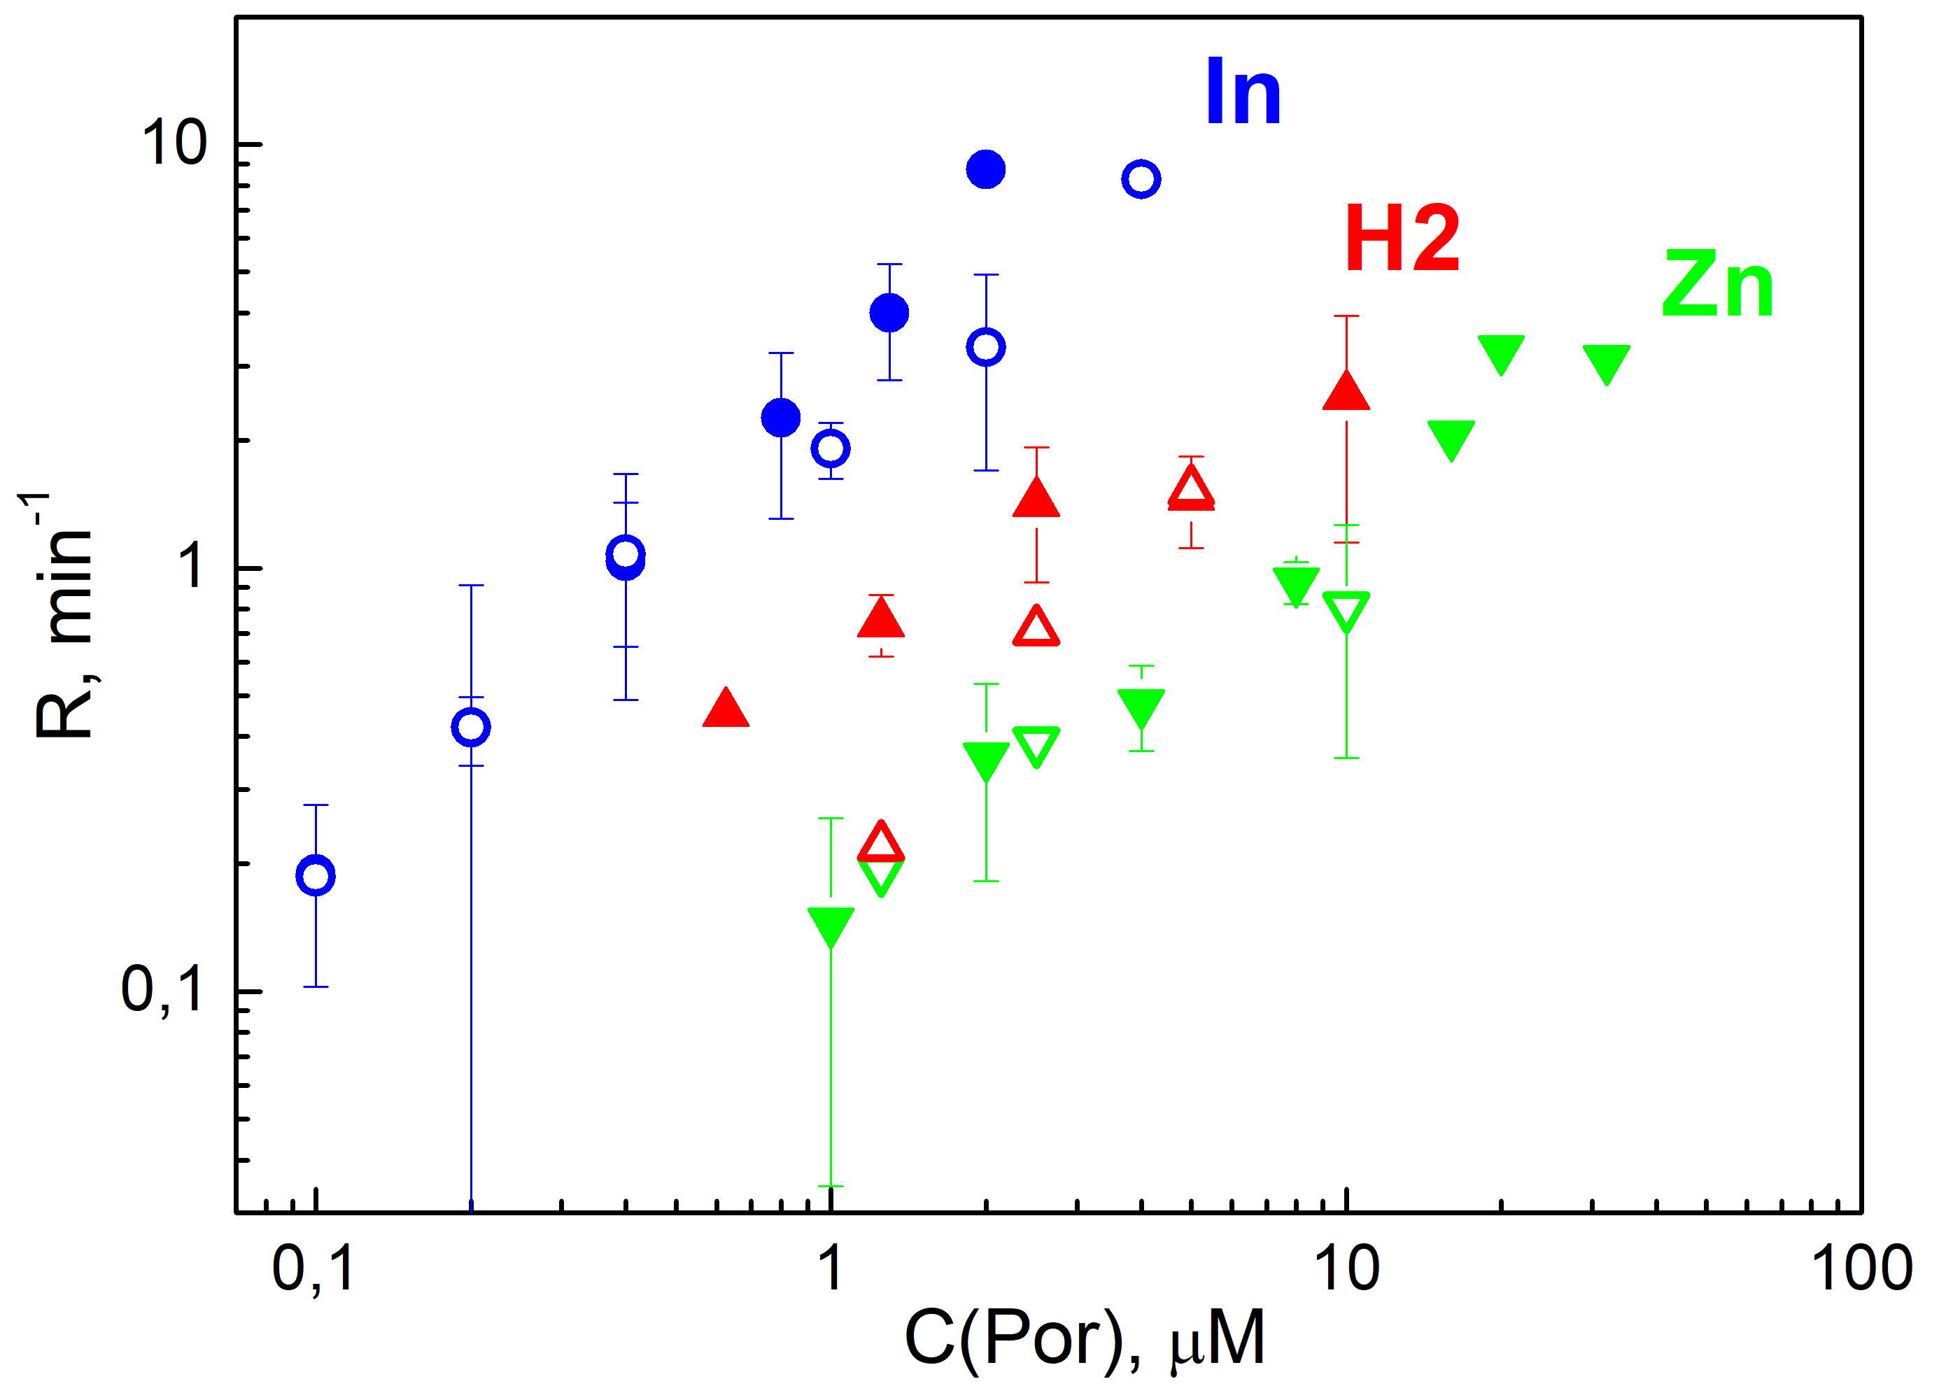
Фотоактивные β-имидазолилпорфирины на бислойных липидных мембранах
Эффективная деколоризация независимо от расположения порфирина и красителя.
Di-4-anepps CAS: 90134-00-2
Совместно с Лабораторией биоэлектрохимии ИФХЭ РАН

Slide 20
Фотоактивные β-имидазолилпорфирины

Slide 21
Диаминопорфирины – tribute to S. Richeter et al
Уникальность метода – пиразин-аннелированные порфирины не были ранее описаны (!)
K.P. Birin, A.I. Poddubnaya, et al. Dye. Pigment. 2018: 243–249.
I.A. Abdulaeva, K.P. Birin, et al. RSC Adv. 2020, 42388–42399.

Slide 22
Диаминопорфирины – предшественники имидазо- и пиразинопорфиринов
I.A. Abdulaeva, K.P. Birin, et al. RSC Adv. 2020: 42388–42399.
I.A. Abdulaeva, D.A. Polivanovskaia, K.P. Birin et al. Mendeleev Commun. 2020: 162–164.

Slide 23
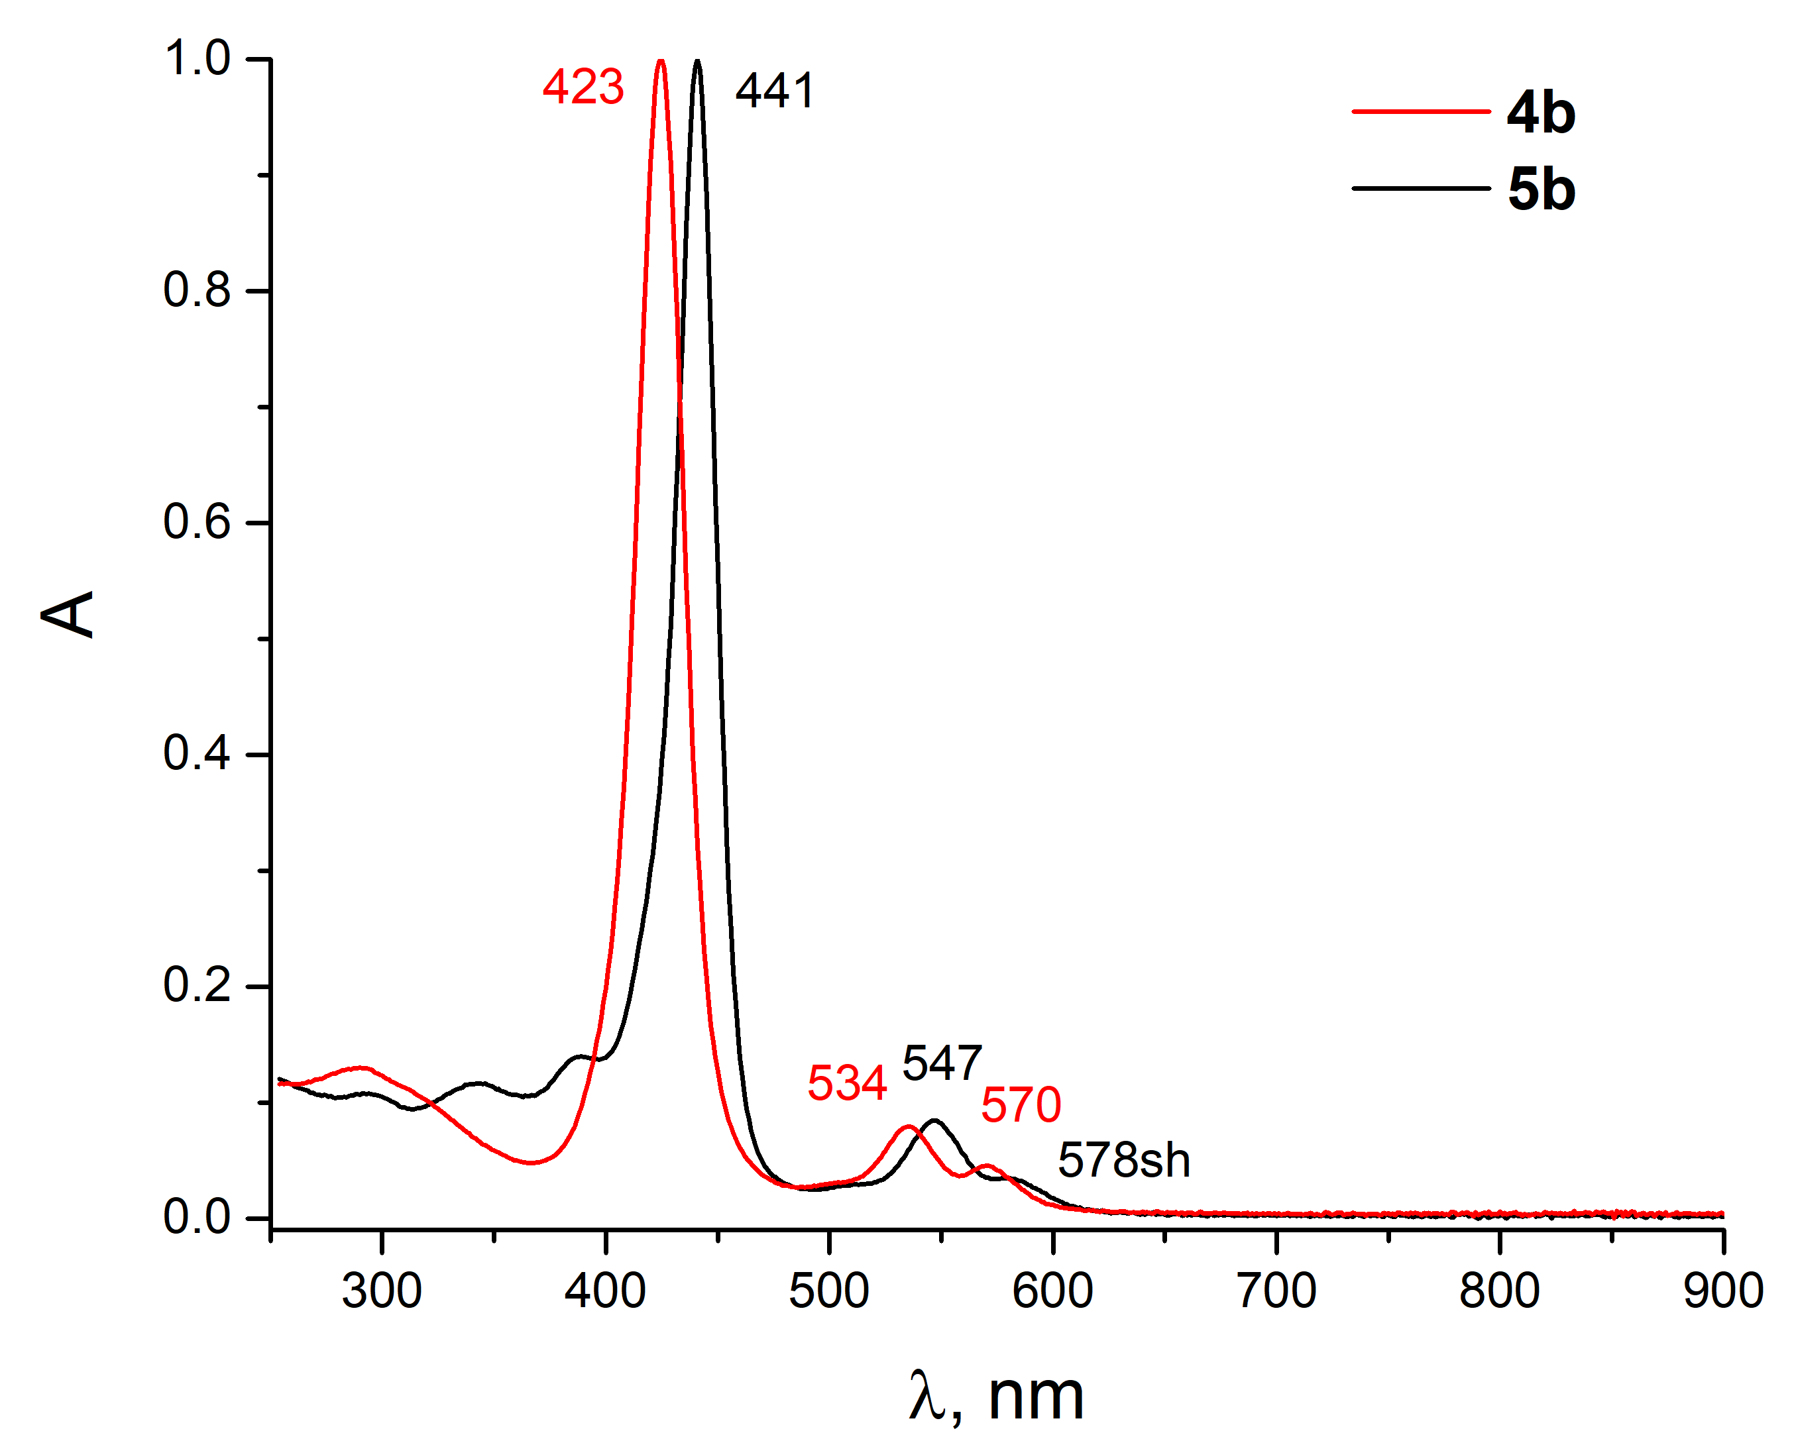
Особенности гетероцикл-аннелированных порфиринов
Препаративное удобство метода
Батохромное смещение полос в UV-vis ~20 нм
K.P. Birin, A.I. Poddubnaya, et al. Dye. Pigment. 2018: 243–249.
I.A. Abdulaeva, K.P. Birin, et al. RSC Adv. 2020, 42388–42399.

Slide 24
Пиразинопорфирины – многообразие методов дифункционализации
I.A. Abdulaeva, K.P. Birin, et al. RSC Adv. 2020, 42388–42399.

Slide 25
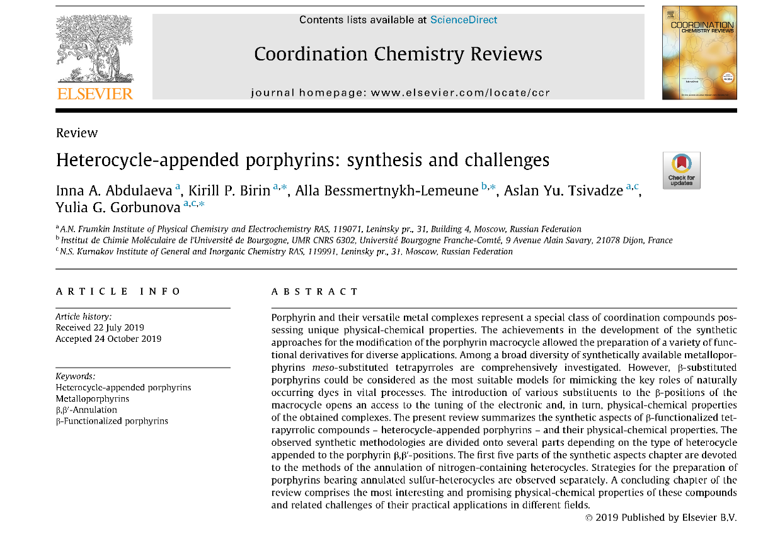
I.A. Abdulaeva, K.P. Birin et al. Coord. Chem. Rev. 2020: 213108.

Slide 26
Аммонийные солюбилизирующие фрагменты
V.O. Nikulin, K.P. Birin, et al. Macroheterocycles 2021, 323-327.

Slide 27
Аммонийные солюбилизирующие фрагменты
Поливановская Д.А. – 2 июля в 17.10

Slide 28
Итог – широкий выбор солюбилизирующих фрагментов

Slide 29
Еще одно приложение – получение гибридных материалов для катализа
Иммобилизация на SiO₂ - V.O. Nikulin, K.P. Birin, et al. Macroheterocycles 2021, 323-327.
Иммобилизация на TiO₂, ZrO₂, MOFs

Slide 30
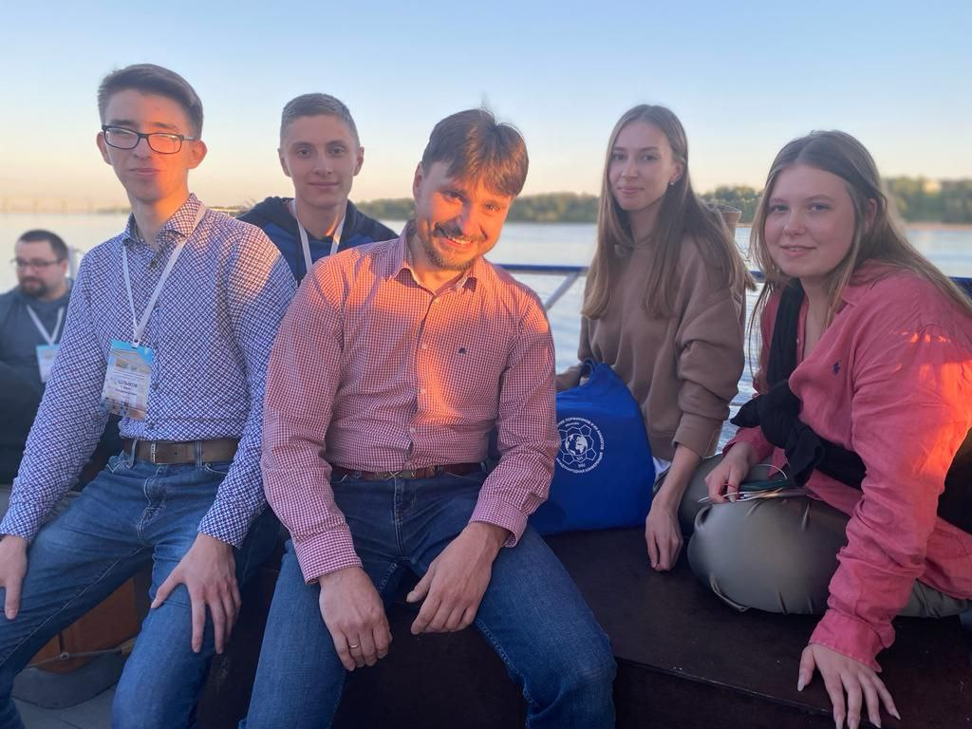
Команда исполнителей

Slide 31
Благодарности
Работа выполнялась при финансовой поддержке Российского Научного Фонда грант 19-13-00410-П (рук. акад. РАН Ю.Г. Горбунова)
«Антибактериальная фотодинамическая терапия: от молекулярных механизмов воздействия к новым эффективным фотосенсибилизаторам»

Slide 32
Благодарю за внимание!

